Slide 1
Kwiat bohaterstwa
Lech smólski

Slide 2
„W czyje sumienie wpisano te groby czyje usta zakneblowano milczeniem czyją pamięć zalano wapnem mordercy w słońcu niewinni nam zostało tylko epitafium”
JAN GÓREC-ROSIŃSKI

Slide 3
„Tej nocy zgładzono Wolność”
Zbrodnia Katyńska należy do jednych z najkrwawszych wydarzeń historii drugiej wojny światowej, która przez wiele lat była ukrywana przed światłem prawdy. Do tragedii doszło w miastach: w Katyniu pod Smoleńskiem, Miednoje koło Tweru, Piatikatkach na przedmieściu Charkowa, Bykowni koło Kijowa i w przypadku ok. 6–7 tys. ofiar w innych nieznanych miejscach. Strzałem w tył głowy zamordowano niespełna dwadzieścia dwa tysiące polskich oficerów i naukowców.

Slide 4
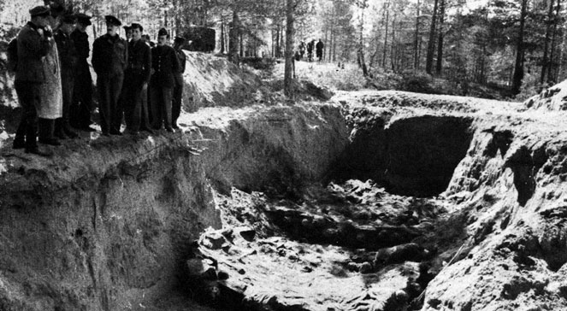
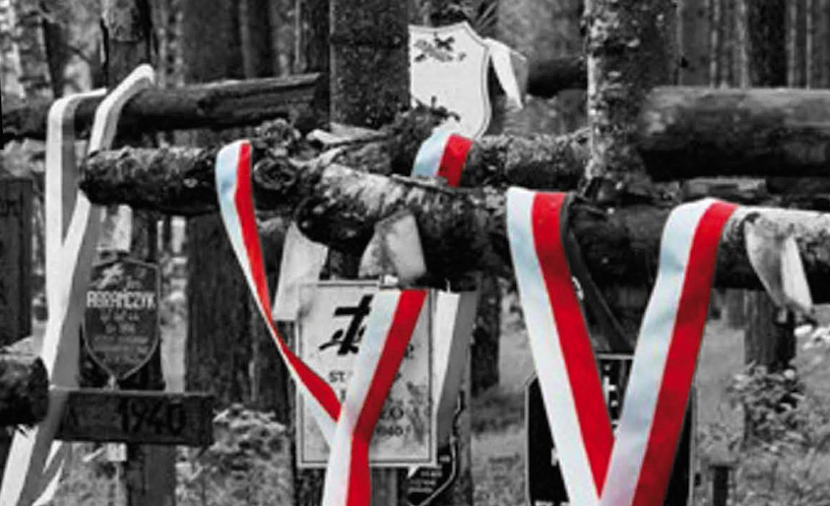
„Czego boisz się Katyńska Ziemio?”
Ekshumacja zwłok polskich oficerów zamordowanych w Katyniu w 1943 roku.

Slide 5
Kwiat bohaterstwa
Jedną z wielu ofiar krwawej zbrodni bolszewickiej był Lech Wacław Smólski.
przyszedł na świat 14 lipca 1897 roku w osięcinach w województwie warszawskim. Syn dr. Medycyny Józefa i Janiny ze Szczepkowskich. Był absolwentem gimnazjum w Warszawie z roku 1915. Swoją edukację zakończył na uniwersytecie w Kijowie podczas zesłania rodziny na ziemie rosyjskie.

Slide 6
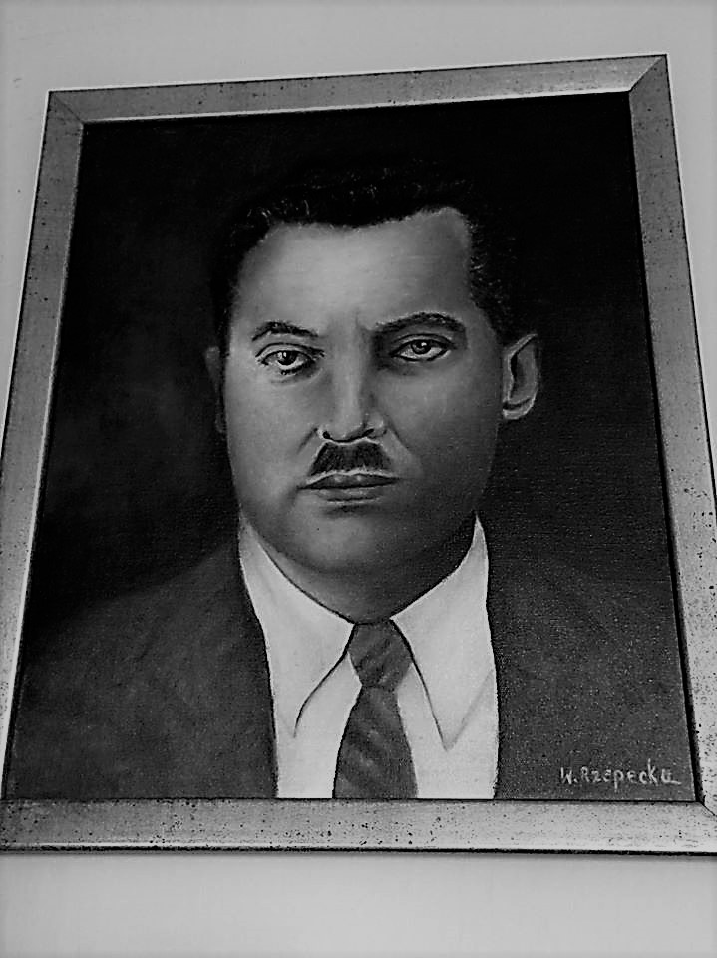
PORTRET lecha smólskiego, wykonany przez uczennicę

Slide 7
działalność lecha smólskiego
polski nauczyciel, rzeczoznawca sądowy, podporucznik rezerwy piechoty Wojska Polskiego, dyrektor i wykładowca gimnazjum męskiego w Mińsku Mazowieckim oraz prywatnej Szkoły Handlowej Stowarzyszenia Kupców Polskich w Częstochowie, od 1937 prezes Związku Oficerów Rezerwy, wiceprzewodniczący Ligi Morskiej i Kolonialnej, radny miasta Częstochowy, działacz społeczny. Założyciel szkolnej orkiestry dętej, sztandaru szkolnego, a także częstochowskiego kina pielgrzymkowego pod jasną górą.

Slide 8
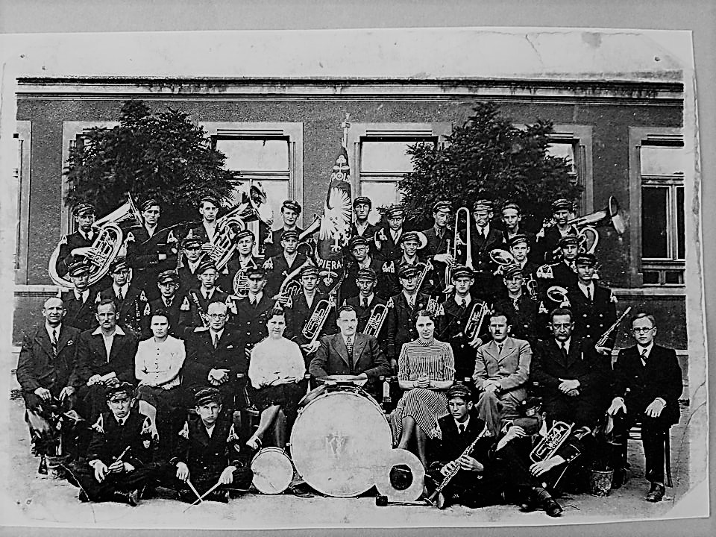
Szkolna orkiestra dęta ( 1937 rok )

Slide 9
Życiowa trauma
W wieku ośmiu lat przeżył tragiczną chwilę, ponieważ aresztowali jego ojca. Było to w 1905 roku w domu w żyrardowie. To przeżycie miało ogromny wpływ na jego dalszą drogę życiową. Po 14 latach ochotniczo wstąpił do armii polskiej, co dowodzi o jego odwadze.

Slide 10
Chwile szczęścia
Lech smólski ożenił się ze stefanią z domu furgo 19. lutego w 1919 roku. Urodziło im się dwoje dzieci: Hanna i młodszy o trzy lata andrzej. Od września 1929 roku przez dziesięć lat był dyrektorem i wykładowcą w prywatnej szkole handlowej stowarzyszenia kupców polskich w częstochowie. Był wspaniałym autorytetem dla wielu ludzi, a także wielkim człowiekiem kultury i życzliwości. Właśnie w Częstochowie rozwinął szeroką działalność pedagogiczną i społeczną, traktując tą pracę, jako służbę dla kraju, co stanowiło jego patriotyczne credo.

Slide 11
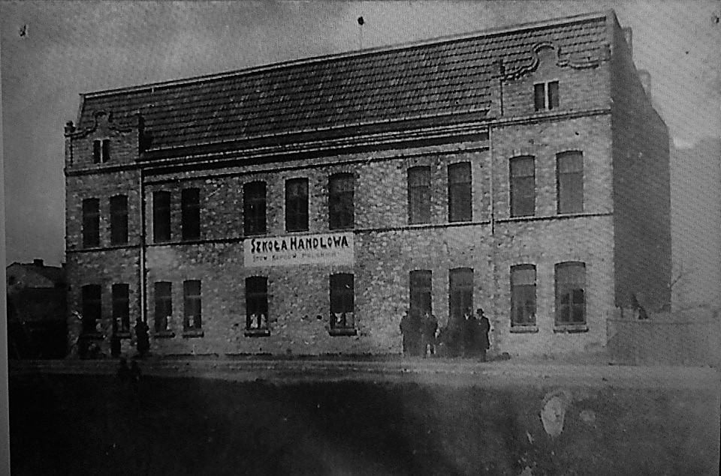
Szkoła handlowa, której służył jako dyrektor.

Slide 12
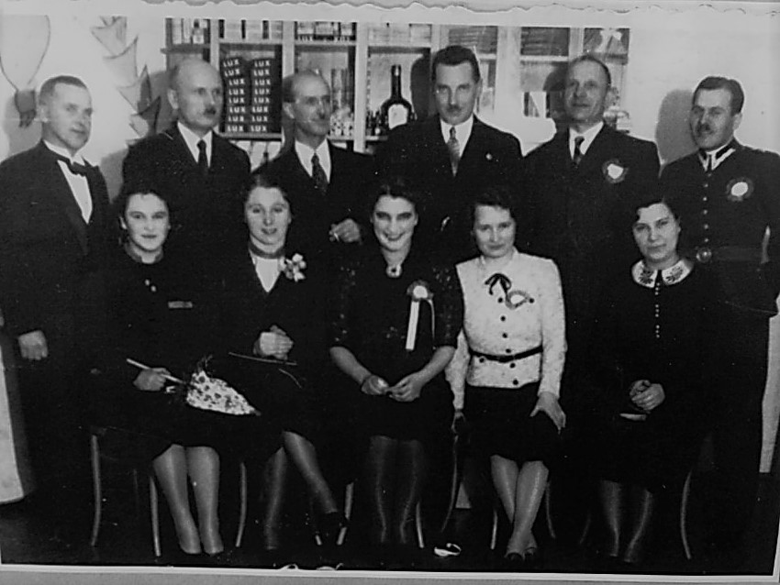
Grono pedagogiczne ( rok 1939 )
Czwarty od lewej stoi dyrektor lech smólski.

Slide 13
„W lesie świadkami były drzewa okaleczone innych świadków ścięto katem był człowiek zatruty przez czas który w kwietniowy dzień o piatej nad ranem zrodził potwory i bestie
(...)”
WALDEMAR KANIA

Slide 14
Sowieckie starcie
W 1937 roku rozpoczęły się przesłuchania sowieckich oficerów, oskarżonych przez Stalina o agenturę na rzecz Niemiec. Smólski twierdził, że oficerów torturowano fizycznie, aby przyznawali się do fałszywych oskarżeń. Nie wiedział jednak, że dwa lata później spotka go podobny los.

Slide 15
Najtragiczniejszy epizod
1 września 1939 roku Lech Smólski, pomimo braku karty mobilizacyjnej do wojska włożył mundur i wyruszył samochodem wraz ze związkiem oficerów rezerwy do warszawy. 3 września wkroczyli do Instytutu Technicznego Uzbrojenia w Zielonce koło Warszawy, gdzie lech smólski dostał przydział.

Slide 16
Ostatnia wizyta
5 września po raz ostatni zobaczył swoją córkę Hannę, z którą spotkał się w mizoczu . Obudził ją i powiadomił ją o bolszewickich oddziałach, które wkroczyły na teren Polski…
„Błagałam ojca by zdjął mundur, przebrał się w ubranie cywilne, byśmy mogli uciec. Ojciec kategorycznie powiedział, że to niemożliwe.”- mówi córka Lecha.

Slide 17
„ bądź dzielna” – ostatnie słowa skierowane do córki.

Slide 18
„O czym myślał, zanim umierał?”
O losach lecha smólskiego rodzina dowiedziała się z listu z końca grudnia 1939 roku i z lutego 1940 roku. „Przebywał on w obozie dla oficerów polskich w Kozielsku”. Dopiero w 1943 roku w „kurierze częstochowskim” ukazała się lista katyńska, w której znaleziono nazwisko lecha smólskiego.
28 kwietnia został tragicznie zamordowany.

Slide 19
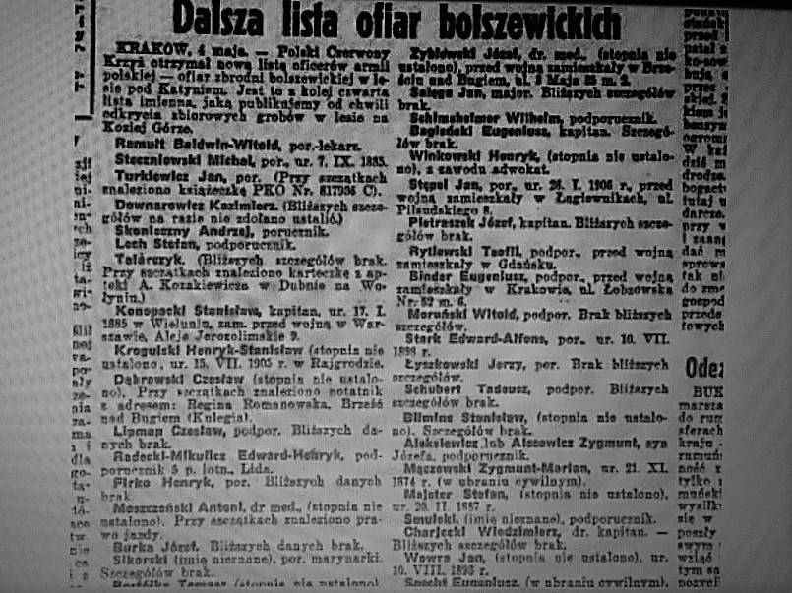
105. Numer „kuriera częstochowskiego”, wydanego przez Niemców.

Slide 20
„I tylko pamięć została Po tej katyńskiej nocy… Pamięć nie dała się zgładzić, Nie chciała ulec przemocy.”
Marian hemar

Slide 21
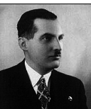
LECH SMÓLSKI

Slide 22
bibliografia
OPRACOWANIE
j. Tacholski „mord w katyniu kozielsk, starobielsk; listu ofiar, warszawa 1991 r.
J. wilanowski „kłamstwo stulecia. W cieniu katynia” warszawa 2002 r.
T. mysłka, z. ziętara „mężom i ojcom naszym” stowarzyszenie rodzina katyńska w częstochowie, częstochowa 2002 r.
Monografia zespołu szkół im. Jana kochanowskiego w częstochowie, częstochowa 2002 r.
Źródła
Wywiad z Hanną smólską córką lecha smólskiego, przeprowadzony przez piotra borkowskiego, michała fedoniczka, częstochowa 2000 r.
Wywiad z doktoremjuliuszem sętowskim, przeprowadzony przez Weronikę michalską i dominikę koćwin, częstochowa 2018 r.
Wywiad z anną bielecką, stowarzyszenie rodzina katyńska w częstochowie, przeprowadzony przez mariusza kubisa, częstochowa 2015 r.
Fotokopie dokumentów z archiwum szkolnego.
Fotokopie dokumentów z izby tradycji szkoły.

